Slide 1
Школа онколога, опухоли мочеполовой системы, разбор клинических случаев
21 апреля 2023 г
Г. Челябинск
Современные возможности комбинированной терапии 1-й линии метастатического кастрационно-резистентного рака предстательной железы
Карнаух Петр Алексеевич
Д.М.Н., заведующий отделением онкологическим урологическим ГАУЗ «ЧОКЦО и ЯМ»
Лекция при поддержке компании АстраЗенека
Представлена информация только в рамках зарегистрированных в РФ показаний
Мнение лектора не всегда может совпадать с точкой зрения компании АстраЗенека

Slide 2
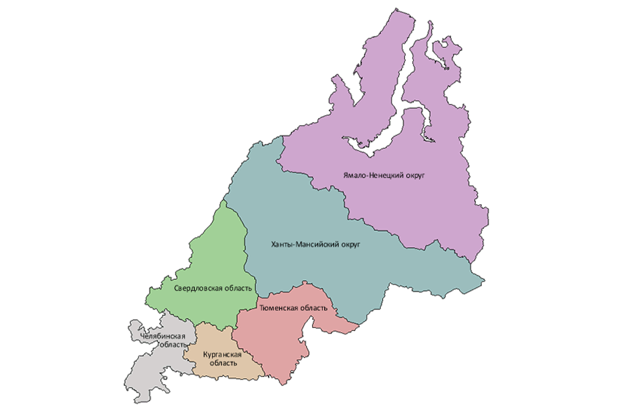
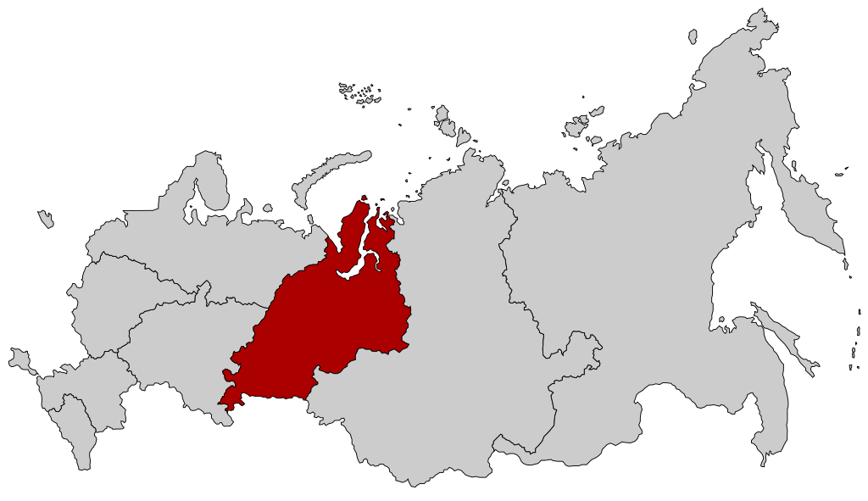
Уральский федеральный округ, 2021 год
Численность мужского
населения 6 676 559 чел
6 субъектов
Количество заболевших РПЖ: 3 569
25 786 чел. состояли на учете на конец года
Из личного архива Карнаух П.А., Заведующая онкологическим отделением урологическим ГБУЗ «ЧОКЦО и ЯМ» г. Челябинск, 2023 г

Slide 3
Уральский федеральный округ, 2021 год
Распределение впервые выявленного РПЖ по стадиям и методам терапии
Из личного архива Карнаух П.А., Заведующая онкологическим отделением урологическим ГБУЗ «ЧОКЦО и ЯМ» г. Челябинск, 2023 г

Slide 4
Онкоурологическая заболеваемость в Челябинской области (количество заболевших)
Из личного архива Карнаух П.А., Заведующая онкологическим отделением урологическим ГБУЗ «ЧОКЦО и ЯМ» г. Челябинск, 2023 г

Slide 5
Онкоурологическая заболеваемость в Челябинской
области
Из личного архива Карнаух П.А., Заведующая онкологическим отделением урологическим ГБУЗ «ЧОКЦО и ЯМ» г. Челябинск, 2023 г

Slide 6
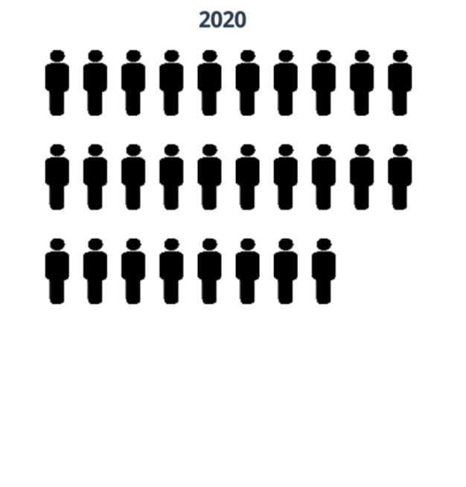
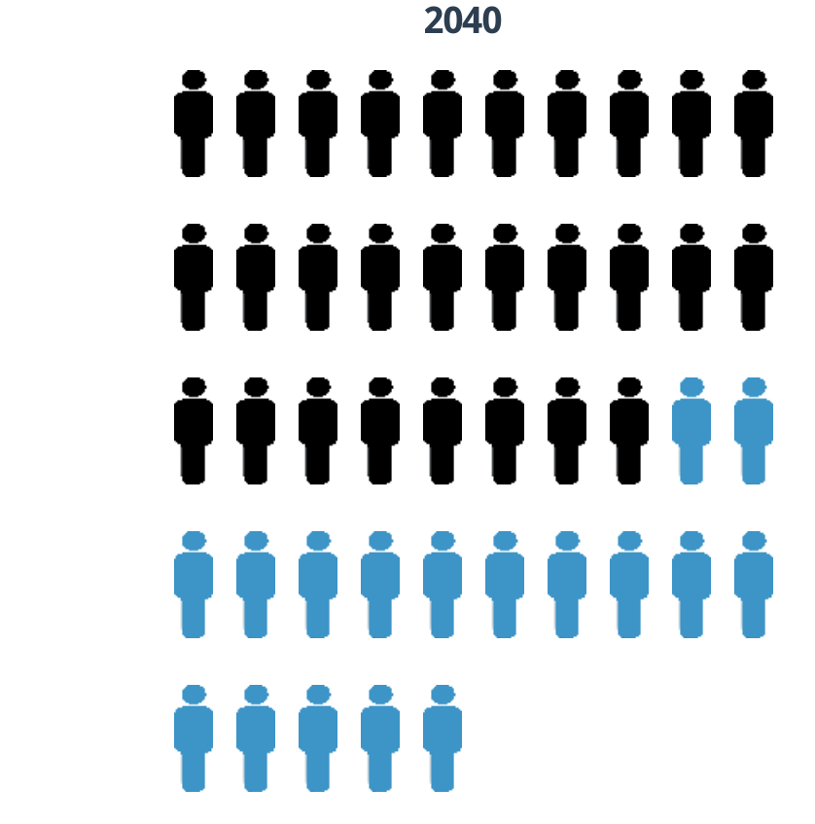
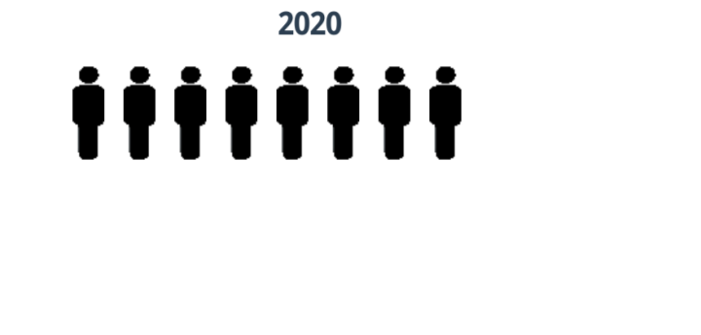
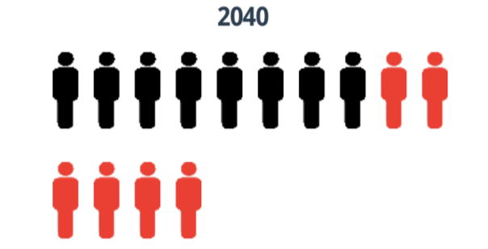



Ожидается, что смертность от рака предстательной железы удвоится в ближайшие 20 лет
Расчетное количество новых случаев рака предстательной железы в мире среди мужчин всех возрастных групп в период с 2020 по 2040 гг.
Расчетное количество случаев смерти от рака предстательной железы в мире среди мужчин всех возрастных групп в период с 2020 по 2040 гг.
2020
2040
2020
2040
375 тыс.
721 тыс.
= 50 000
= демографические изменения
1,41 млн
2,24 млн
= 50 000
= демографические изменения
Рисунок по материалам GLOBOCAN¹
GLOBOCAN 2020 Statistics. http://gco.iarc.fr (по состоянию на февраль 2022 г.)
Рисунок по материалам GLOBOCAN¹

Slide 7
Пятилетняя выживаемость пациентов с мКРРПЖ составляет ~ 30%¹
Впервые выявленный мГЧРПЖ
Как только у пациентов развивается мКРРПЖ, исход становится неблагоприятным²⁻⁶
Первичный прогрессирую-щий мГЧРПЖ
Локализованный или местнораспространенный рак предстательной железы
Биохимический рецидив
мКРРПЖ
Терминальная стадия заболевания
(летальный исход)
нмКРРПЖ
мКРРПЖ — метастатический кастрационно-резистентный рак предстательной железы; мГЧРПЖ — метастатический гормоночувствительный рак предстательной железы; нмКРРПЖ — неметастатический кастрационно-резистентный рак предстательной железы
1. American Cancer Society. Cancer Facts & Figures 2020. Atlanta. American Cancer Society, 2020; 2. Bray F, et al. GLOBOCAN 2020 statistics. Доступно по ссылке: http://gco.iarc.fr (по состоянию на февраль 2022 г.); 3. Leitzmann MF, Rohmann S. Clin Epidemiol 2012;4:1-11; 4. Moul JW. Rev Urol 2004;6:S10-S7; 5. Beltran H, et al. Eur Urol 2011;60:279-90; 6. DeVita VT, et al. Principles and practice of oncology. Ed 9. Philadelphia, PA: Wolters Kluwer

Slide 8

Важно получить максимальную пользу от терапии мКРРПЖ в 1-й линии, чтобы достичь лучших результатов лечения
Стандартные варианты терапии мКРРПЖ позволяют достичь медианы рВБП не более 16-20 месяцев, а ОВ – 3 лет¹⁻⁴
Примерно половина пациентов с мКРРПЖ получают только одну линию противоопухолевой терапии, при этом эффект от последующих линий уменьшается⁵
1. Clarke N et al. Abiraterone and olaparib for metastatic castration-resistant prostate cancer. NEJM Evidence. 2022; doi: 10.1056/EVIDoa2200043.
2. Ryan CJ et al. Randomized phase 3 trial of abiraterone acetate in men with metastatic castration-resistant prostate cancer and no prior chemotherapy.
N Engl J Med. 2013;368(2):138–148.
3. Ryan CJ et al. Abiraterone acetate plus prednisone versus placebo plus prednisone in chemotherapy-naive men with metastatic castration-resistant prostate cancer
(COU-AA-302): final overall survival analysis of a randomised, double-blind, placebo-controlled phase 3 study. Lancet Oncol. 2015;16(2):152–160.
4. Beer TM et al. Enzalutamide in men with chemotherapy-naive mCRPC: extended analysis of the phase 3 PREVAIL study. Eur Urol. 2017; 71(2): 151–154.
5. George DJ et al. Treatment patterns and outcomes in patients with metastatic castration-resistant prostate cancer in a real-world clinical practice setting in the United States.
Clin Genitourin Cancer. 2020;18(4):284–294.

Slide 9
Существует потребность в улучшении вариантов терапии, несмотря на имеющиеся в настоящее время методы лечения мКРРПЖ
 | Исследование | Фаза | Препараты | N | Дополнительные критерии включения | ОР | Медиана ОВ в исследуемой группе (мес.) | ∆ОВ (мес.)
+ доцетаксел | TAX-327¹ | III | Доцетаксел/преднизолон по сравнению с митоксантрон/преднизолон | 1006 | Сопровождается симптомами или нет | 0,76 | 18,9 | +2,4
До применения доцетаксела | COU-AA-302² | III | Абиратерон/преднизолон по сравнению с преднизолоном | 1088 | Симптомы легкой степени или отсутствуют Без висцеральных метастазов | 0,81 | 34,7 | +4,4
 | PREVAIL³ | III | Энзалутамид по сравнению с плацебо | 1717 | Симптомы легкой степени или отсутствуют | 0,77 | 35,3 | +4,0
До или после применения доцетаксела | PROfound⁴ | III | Олапариб по сравнению с НГП по выбору врача | 387 | Первичная конечная точка BRCAm/ATMm (когорта A)* Прогрессирование на фоне предшествующей терапии одним НГП по поводу мРПЖ и/или КРРПЖ | Когорта А*: 0,69 Когорта A+В*: 0,79 | Когорта А*: 19,1 Когорта A+В*:17,3 | Когорта A*: +4,4 Когорта A+B*: +3,3
После применения доцетаксела | AFFIRM⁵ | III | Энзалутамид по сравнению с плацебо (или преднизолоном) | 1199 |  | 0,63 | 18,4 | +4,8
 | COU-AA-302⁶ | III | Абиратерон/преднизолон по сравнению с преднизолоном | 1195 |  | 0,79 | 35,3 | +5,2
 | TROPIC⁷ | III | Кабазитаксел/преднизолон по сравнению с митоксантрон/преднизолон | 755 |  | 0,70 | 15,1 | +2,4
 | ALSYMPCA⁸ | III | Радий-223 по сравнению с плацебо | 921 |  | 0,70 | 16,1 | +3,6
*В когорту А были включены пациенты с мутациями BRCA1, BRCA2 или ATM; в когорту B были включены пациенты с мутациями BARD1, BRIP1, CDK12, CHEK1, CHEK2, FANCL, PALB2, PPP2R2A, RAD51B, RAD51C, RAD51D или RAD54L.КРРПЖ — кастрационно-резистентный рак предстательной железы; ОР — отношение рисков; мКРРПЖ — метастатический кастрационно-резистентный рак предстательной железы; мРПЖ — метастатический рак предстательной железы; НГП — новый гормональный препарат; ОВ — общая выживаемость. Заливка салатовым цветом для медиан ОВ при назначении в 1 линии терапии.
1. Tannock IF, et al. N Engl J Med 2004;351:1502–12; 2. Ryan CJ, et al. Lancet Oncol 2015;16:152–60; 3. Beer TM, et al. Eur Urol 2017;71:151–4; 4. Hussain M, et al. N Engl J Med 2020;383(24):2345-2357; 5. Armstrong AJ, et al. Cancer 2017;123:2303–11; 6. Rathkopf DE, et al. Eur Urol 2014;66:815–25; 7. de Bono JS, et al. Lancet 2010;376:1147–54; 8. Hoskin P, et al. Lancet Oncol 2014;15:1397-406.

Slide 10
Обоснование применения комбинации олапариба и абиратерона

Slide 11
Линпарза® и абиратерон демонстрируют эффект синергии, улучшая результаты терапии первой линии у пациентов с мКРРПЖ, независимо от статуса мутаций в генах HRR
Линпарза® за счет подавления транскрипции генов-мишеней андрогеновых рецепторов, увеличивает противоопухолевую активность абиратерона
Линпарза®
Абиратерон
Абиратерон вызывает дефицит гомологичной рекомбинации и повышает чувствительность к Линпарзе
1. Mateo J, et al. N Engl J Med 2015;373:1697–1708; 2. Schiewer MJ et al Cancer Discov 2012;2:1134–49; 3. Polkinghorn WR et al. Cancer Discov 2013;3:1245–53; 4. Asim et al. Nat Commun 2017;8:374

Slide 12


Почему препаратом для комбинации с Линпарзой был выбран абиратерон, а не энзалутамид?
Ферменты цитохрома Р450 CYP3A4 и CYP3A5 преимущественно отвечают за метаболический клиренс олапариба.
Препараты, которые являются мощными индукторами изофермента CYP3A4, могут снижать концентрацию олапариба в плазме крови, потенциально оказывая влияние на эффективность.
Было показано, что одновременное применение мощного индуктора изоферментов CYP снижает концентрацию олапариба в крови.
C_{max} на 71 %
AUC на 87 %
Концентрация препарата в крови и, следовательно, эффективность олапариба могут быть снижены при применении мощных индукторов изофермента CYP3A4, таких как энзалутамид, поэтому эти препараты нельзя комбинировать
AUC — площадь под фармакокинетической кривой; C_{max} — максимальная концентрация в плазме крови; CYP — цитохром Р450.
1. Dirix L, et al. Clin Ther. 2016;38(10):2286-2299; 2. Gibbons JA, et al. Clin Pharmacokinet. 2015;54(10):1057–69;3. Инструкция по медицинскому применению лекарственного препарата Линпарза®® (таблетки, покрытые оболочкой, 100, 150 мг). Регистрационное удостоверение ЛП-005941 от 26.11.2019 с учётом изменения от 06.02.2023; Инструкция по медицинскому применению лекарственного препарата Кстанди® (капсулы, 40 мг). Регистрационное удостоверение ЛП-003605-050617 от 04.05.2016 с учётом изм. от 05.05.2021.

Slide 13
Дизайн исследования PROpel

Slide 14
Исследование PROpel: Исследование III фазы для оценки эффективности, безопасности и переносимости комбинации олапариба с абиратероном в качестве терапии первой линии у пациентов с мКРРПЖ
Первичная конечная точка
Выживаемость без радиологического прогрессирования (рВБП) по оценке исследователя
Ключевая вторичная конечная точка:
Общая выживаемость
Дополнительные конечные точки:
Время до первой последующей терапии или смерти
Время до второго прогрессирования заболевания или смерти
Частота объективного ответа
Распространенность мутаций генов HRR (ретроспективный анализ)‡
Качество жизни, связанное со здоровьем
Безопасность и переносимость
Олапариб, 300 мг 2 р/сут, внутрь
+ абиратерон, 1000 мг 1 р/сут†
n = 399
Популяция пациентов
Терапия 1 линии мКРРПЖ
На стадии мГЧРПЖ допустимо применение доцетаксела*
Отсутствие предшествующей терапии абиратероном**
Текущая АДТ
Функциональный статус по шкале ECOG 0–1
1:1
N = 796
R
Плацебо
+ абиратерон, 1000 мг 1 р/сут†
n = 397
Применяли полные дозы препаратов!
Факторы стратификации:
Локализация отдаленных метастазов: наличие только в костях по сравнению с наличием висцеральных метастазов по сравнению с наличием в других локализациях
Предшествующая терапия таксанами при мГЧРПЖ: да или нет
*Допускалось применение доцетаксела в рамках неоадъювантной/адъювантной терапии локализованного рака предстательной железы и на этапе мГЧРПЖ.†В комбинации с преднизолоном 5 мг 2 р/сут.‡Статус мутаций HRRm определяется путем анализа на основе цоДНК («FoundationOne Liquid CDx») или анализа опухолевой ткани («FoundationOne CDx») для выявления изменений в следующих генах: ATM, BRCA1, BRCA2, BARD1, BRIP1, CDK12, CHEK1, CHEK2, FANCL, PALB2, RAD51B, RAD51C, RAD51D и RAD54L.
**Не допускалось применение других НГП менее чем за 12 месяцев до включения в исследование
АДТ — андроген-депривационная терапия; 2 р/сут — два раза в сутки; ECOG — Восточная объединенная онкологическая группа; HRR — гены репарации посредством гомологичной рекомбинации; мКРРПЖ — метастатический кастрационно-резистентный рак предстательной железы; мГЧРПЖ — метастатический гормоночувствительный рак предстательной железы; НГП — новый гормональный препарат; ОВ — общая выживаемость; 1 р/сут — один раз в сутки; рВБП — выживаемость без радиологического прогрессирования
Saad F, et al. Представлено на конгрессе ASCO GU 2022, 17–19 февраля, Сан-Франциско, Калифорния. Устный доклад 1; Clarke N, et al. New Engl J Med Evid Published June 3, 2022. DOI: 10.1056/EVIDoa2200043

Slide 15
Результаты исследования PROpel:
Первичная конечная точка

Slide 16
Исходные характеристики пациентов были в целом хорошо сбалансированы между группами лечения
 | Олапариб + абиратерон (n = 399) | Плацебо + абиратерон (n = 397)
Медиана (диапазон) возраста, лет | 69,0 (43–91) | 70,0 (46–88)
Функциональный статус по шкале ECOG, n (%) 0 1 | 286 (71,7) 112 (28,1) | 272 (68,5) 124 (31,2)
Наличие симптомов (боль),* n (%) | 103 (25,8) | 80 (20,2)
Локализация метастазов, n (%) Кости Отдаленные лимфатические узлы Локорегионарные лимфатические узлы Легкие Печень | 349 (87,5) 133 (33,3) 82 (20,6) 40 (10,0) 15 (3,8) | 339 (85,4) 119 (30,0) 89 (22,4) 42 (10,6) 18 (4,5)
Применение доцетаксела на этапе мГЧРПЖ, n (%) | 90 (22,6) | 89 (22,4)
Медиана уровня ПСА, мкг/л (межквартильный интервал) | 17,90 (6,09–67,00) | 16,81 (6,26–53,30)
Статус мутации НRR† (ретроспективный анализ) Наличие мутации HRR Отсутствие мутаций HRR Статус мутации НRR не уточнен | 111 (27,8) 279 (69,9) 9 (2,3) | 115 (29,0) 273 (68,8) 9 (2,3)
*Количество пациентов с наличием боли на исходном уровне: Оценка пункта 3 по краткому опроснику оценки выраженности боли (BPI-SF) на ≥ 4 баллов и/или применение опиоидных анальгетиков на исходном уровне.
†В исследовании PROpel статус мутации в генах HRR у пациентов определяли ретроспективно в ткани опухоли и цоДНК в плазме крови. Пациентов классифицировали, как имеющих мутации HRR, если любым из методов анализа были обнаружены (одна или несколько) мутаций генов HRR; пациентов классифицировали, как не имеющих мутаций HRR, если ни один из анализов не обнаруживал мутации гена HRR; пациентов классифицировали, как обладающих неуточненным статусом мутаций HRR, если ни при одном из анализов не было получено достоверного результата.
BPI-SF — краткий опросник для оценки выраженности боли; цоДНК — циркулирующая опухолевая ДНК; ECOG — Восточная объединенная онкологическая группа; HRR — ген репарации посредством гомологичной рекомбинации; мГЧРПЖ — метастатический гормоночувствительный рак предстательной железы; ПСА — простатспецифический антиген.
Saad F, et al. Представлено на конгрессе ASCO GU 2022, 17–19 февраля, Сан-Франциско, Калифорния. Устный доклад 1; Clarke N, et al. New Engl J Med Evid Published June 3, 2022. DOI: 10.1056/EVIDoa2200043

Slide 17
В исследовании PROpel было продемонстрировано увеличение медианы рВБП на 8,6 месяцев (по оценке исследователя) и снижение риска прогрессирования заболевания или смерти на 33%, независимо от статуса HRRm у пациентов¹
рВБП по оценке исследователя
1,0
+ 8,6 мес.
 | Олапариб + абиратерон (n = 399) | Плацебо + абиратерон (n = 397)
События, n (%) | 199 (49,9) | 258 (65,0)
Медиана рВБП (месяцы) | 25,0 | 16,4
Отношение рисков (95% ДИ) | 0,67 (0,56–0,81) P < 0,0001*
0,9
0,8
0,7
0,6
Вероятность рВБП
0,5
0,4
0,3
0,2
0,1
Увеличение медианы рВБП на 8,6 месяца
свидетельствует в пользу применения Линпарзы в комбинации с абиратероном в общей популяции пациентов**
0,0
0
2
4
6
8
10
12
14
16
18
20
22
24
26
28
30
32
34
36
38
40
Время с момента рандомизации (месяцы)
Количество пациентов в группе риска
Олапариб + абиратерон
Плацебо + абиратерон
399
397
367
359
340
338
313
297
301
297
274
264
251
232
228
199
220
187
200
169
184
145
174
135
158
117
110
84
62
51
58
48
33
30
15
8
5
3
3
0
0
0
*Номинально
Медиана продолжительности наблюдения у цензурированных пациентов составила 24,9 месяца (диапазон 0,03–38,80) в группе абиратерон + олапариб и 27,4 месяца (диапазон 0,03–36,76) в группе абиратерон + плацебо. Результаты на вторую дату окончания сбора данных: 14 марта 2022 г.
ДИ — доверительный интервал; HRRm — мутации генов репарации ДНК посредством гомологичной рекомбинации; рВБП — выживаемость без радиологического прогрессирования
1. Saad F, et al. Представлено на ежегодном конгрессе ESMO 2022. 9–13 сентября. Париж, Франция. Тезисы доклада № 13570.

Slide 18
По независимой централизованной оценке (BICR*) медиана рВБП составила 11,2 мес. и снижение риска прогрессирования заболевания или смерти на 39% при применении препарата Линпарза® и абиратерона у пациентов с мКРРПЖ, независимо от статуса мутаций генов HRR
рВБП в соответствии с независимой централизованной оценкой (BICR)
Через 12 мес.
73,8 %
60,6 %
 | Олапариб + абиратерон (n = 399) | Плацебо + абиратерон (n = 397)
Количество случаев (%) | 157 (39,3) | 218 (54,9)
Медиана рВБП (мес.) | 27,6 | 16,4
Отношение рисков (95% ДИ) | 0,61 (0,49‒0,74); P < 0,0001†
1,0
Через 24 мес.
53,7 %
34,1 %
0,9
0,8
0,7
0,6
0,5
Вероятность рВБП
0,4
0,3
0,2
+11,2 мес
Увеличение медианы рВБП на 11,2 месяца
свидетельствует в пользу применения препарата Линпарза® в комбинации с абиратероном в общей популяции пациентов**
0,1
0,0
0
2
4
6
8
10
12
14
16
18
20
22
24
26
28
30
Время с момента рандомизации (мес.)
Количество пациентов в группе риска
399
389
353
347
332
331
314
309
303
283
275
267
249
240
221
217
215
165
161
159
96
89
80
55
53
30
28
26
5
4
4
0
Олапариб + абиратерон
397
388
345
340
322
319
294
289
282
251
245
226
209
204
177
172
168
131
126
124
73
70
62
39
38
21
16
15
2
2
1
0
Плацебо + абиратерон
*Предварительно заданный анализ чувствительности; †Номинально **В комбинации с преднизоном или преднизолоном BICR — независимая централизованная заслепленная оценка; ДИ — доверительный интервал; ОР — отношение рисков; мес. — месяцы; мКРРПЖ — метастатический кастрационно-резистентный рак предстательной железы; рВБП — выживаемость без радиологического прогрессирования
Saad F, et al. Представлено на конгрессе ASCO GU 2022, 17–19 февраля, Сан-Франциско, Калифорния. Устный доклад 1; Clarke N, et al. New Engl J Med Evid Published June 3, 2022. DOI: 10.1056/EVIDoa2200043

Slide 19
В исследовании PROpel преимущество в отношении рВБП наблюдалось во всех заранее выбранных подгруппах¹
 |  | Число пациентов, n |  | ОР (95% ДИ) | Медиана рВБП, месяцы
 |  |  |  |  | Линпарза® + абиратерон | Плацебо + абиратерон
 | Все пациенты | 796 |  | 0,66 (0,54–0,81) | 24,8 | 16,6
ВОЗРАСТ | Возраст при рандомизации < 65 | 227 |  | 0,51 (0,35–0,75) | НД | 16,4
 | Возраст при рандомизации ≥ 65 | 569 |  | 0,78 (0,62–0,98) | 22,0 | 16,7
ECOG | Исходный функциональный статус по шкале ECOG – 0* | 558 |  | 0,67 (0,52–0,85) | 24,9 | 16,8
 | Исходный функциональный статус по шкале ECOG – 1* | 236 |  | 0,75 (0,53–1,06) | 17,5 | 14,6
МЕТАСТАЗЫ | Метастазы: только кости | 434 |  | 0,73 (0,54–0,98) | 27,6 | 22,2
 | Метастазы: висцеральные | 105 |  | 0,62 (0,39–0,99) | 13,7 | 10,9
 | Метастазы: другие | 257 |  | 0,62 (0,44–0,85) | 20,5 | 13,7
ДОЦЕТАКСЕЛ | Лечение доцетакселом на стадии мГЧРПЖ | 189 |  | 0,61 (0,40–0,92) | 27,6 | 13,8
 | Без лечения доцетакселом на стадии мГЧРПЖ | 607 |  | 0,71 (0,56–0,89) | 24,8 | 16,8
ПСА | Ниже медианы исходной концентрации ПСА* | 396 |  | 0,75 (0,55–1,02) | 25,2 | 22,0
 | Больше или равно медиане исходной концентрации ПСА* | 397 |  | 0,63 (0,48–0,82) | 18,5 | 13,8
СТАТУС HRRm | HRRm | 226 |  | 0,50 (0,34–0,73) | НД | 13,9
 | Отсутствие HRRm | 552 |  | 0,76 (0,60–0,97) | 24,1 | 19,0
СТАТУС BRCAm² | BRCAm | 85 |  | 0,23 (0,12–0,43) | НД | 8,4
 | Мутации в других генах (не BRCA) | 693 |  | 0,76 (0,61–0,94) | 24,1 | 19,0
В пользу комбинации Линпарза® + абиратерон
В пользу
плацебо + абиратерон
Результаты первого окончания сбора данных при первичном анализе: 30 июля 2021 г.
ДИ — доверительный интервал; ECOG — Восточная объединенная онкологическая группа; ОР — отношение рисков; HRRm — мутация генов репарации ДНК посредством гомологичной рекомбинации; мГЧРПЖ — метастатический гормоночувствительный рак предстательной железы; ПСА — простатспецифический антиген; рВБП — выживаемость без радиологического прогрессирования; НД — не достигнуто
1. Saad F, et al. Представлено на конгрессе ASCO GU 2022, 17–19 февраля, Сан-Франциско, Калифорния. Устный доклад 1; 2. Saad F, et al. Представлено на конгрессе ESMO 9–13 сентября 2022 г., Париж, Франция. Abstract 13570.

Slide 20
Результаты исследования PROpel:
Вторичная конечная точка

Slide 21
На момент финального анализа в группе комбинации Линпарза® и абиратерона медиана ОВ была на 7,4 месяца больше по сравнению с абиратероном
Финальный анализ (зрелость данных 47.9%)¹
1.0
 | Олапариб + абиратерон (n=399) | Олапариб + абиратерон (n=397)
События, n (%) | 176 (44.1) | 205 (51.6)
Медиана ОВ, месяцы | 42,1 | 34,7
0.9
0.8
0.7
0.6
0.5
Вероятность ОВ
0.4
0.3
Медиана ОВ в группе комбинации олапариба и абиратерона составила более 42 месяцев, что ранее не было достигнуто ни в одном клиническом исследовании мКРРПЖ III фазы
ОР (95% ДИ) | 0.81 (0.67‒1.00); p=0.0544
0.2
Необходимый 2-сторонний критерий статистической значимости р<0.0377
0.1
0.0
0
2
4
6
8
10
12
14
16
18
20
22
24
26
28
30
32
34
36
38
40
42
44
46
48
Время от рандомизации (месяцы)
Кол-во пациентов с риском
Олапариб + абиратерон
Плацебо + абиратерон
399
397
399
395
391
388
385
383
374
376
364
370
349
355
334
337
318
316
312
305
298
301
283
282
273
254
258
241
253
225
246
213
226
201
192
157
135
119
96
84
63
53
29
25
10
7
2
0
0
0
Третий срез данных: 12 октября 2022.
Медиана длительности наблюдения для цензурированных пациентов на момент 3 среза данных составила 36.6 месяцев (диапазон 8.3–47.0) в группе комбинации олапариба и абиратерона и 36.5 месяцев (диапазон 2.9–45.3) в группе комбинации плацебо и абиратерона. ДИ=доверительный интервал; ОР=отношение рисков; ОВ=общая выживаемость.
Clarke N, et al. Presented at ASCO GU 2023. 16–18 February. San Francisco, US. Abstract #LBA16.

Slide 22
Результаты исследования PROpel:
Дополнительные конечные точки

Slide 23
Время до первой последующей терапии и выживаемость без второго прогрессирования заболевания (при итоговом анализе) продолжают демонстрировать преимущество комбинации препарата Линпарза® и абиратерона¹
Время до первой последующей терапии
Выживаемость без второго прогрессирования заболевания (ВБП2)
1,0
 | Олапариб + абиратерон (n = 399) | Плацебо + абиратерон (n = 397)
События, n (%) | 255 (63,9) | 285 (71,8)
Медиана, месяцы | 24,6 | 19,4
1,0
0,9
0,9
0,8
0,8
0,7
0,7
Вероятность выживаемости без второго прогрессирования заболевания
0,6
0,6
Вероятность отсутствия первой последующей терапии или смерти
0,5
0,5
 | Олапариб + абиратерон (n = 399) | Плацебо + абиратерон (n = 397)
События, n (%) | 103 (25,8) | 126 (31,7)
Медиана ВБП2, месяцев | НД | НД
ОР (95 % ДИ) | 0,76 (0,59–0,99)
0,4
0,4
0,3
0,3
0,2
0,2
0,1
ОР (95 % ДИ) | 0,76 (0,64–0,90)
0,1
0,0
0,0
0
2
4
6
8
10
12
14
16
18
20
22
24
26
28
30
32
34
36
38
40
42
44
46
48
0
2
4
6
8
10
12
14
16
18
20
22
24
26
28
30
32
34
36
38
40
42
44
46
48
Время с момента рандомизации (месяцы)
Время с момента рандомизации (месяцы)
Кол-во пациентов, подверженных риску
Кол-во пациентов, подверженных риску
399
397
397
391
374
369
358
345
338
319
317
303
296
273
274
250
253
222
239
203
226
187
211
170
199
153
187
145
178
133
170
124
153
112
130
89
90
74
60
47
39
29
20
15
6
5
2
0
0
0
Олапариб + абиратерон
Плацебо + абиратерон
399
397
385
380
367
367
347
351
330
338
307
315
281
292
269
268
261
248
250
234
235
217
222
206
216
182
204
170
197
164
192
159
178
152
157
116
111
91
78
62
50
43
25
21
9
7
2
0
0
0
Олапариб + абиратерон
Плацебо + абиратерон
Третий срез данных: 12 октября 2022 г.
179 (44,9 %) пациентов в группе абиратерон + олапариб и 215 (54,2 %) в группе абиратерон + плацебо получали последующую терапию. Наиболее часто в качестве первой последующей терапии применяли цитотоксическую химиотерапию (n = 242) и гормональную терапию (n = 113). ДИ — доверительный интервал; ОР — отношение рисков; НД — не достигнуто; ВБП2 — выживаемость без второго прогрессирования заболевания или смерти.
Clarke N, et al. Представлено на симпозиуме ASCO GU 2023, 16–18 февраля 2023 г. Сан-Франциско, США. Тезисы #LBA16.

Slide 24
При применении комбинации олапариба и абиратерона отмечено увеличение частоты объективного ответа более чем на 10%^{1,2}
Отношение шансов 1,64 (95% ДИ 1,05‒2,59)
P = 0,0308*
У 321 пациентов (40,3%) исходно имелись опухолевые очаги поддающиеся оценке по критериям RECIST версии 1.1.
ЧОО
59,0%
ЧОО
48,1 %
СЗ 25,5%
СЗ 28,1%
ПЗ 19,4%
ПЗ 13,7%
ЧО
54,7%
ЧО
41,3%
ПО 4,3%
ПО 4,3 %
ПО 6,9 %
ПО 6,3 %
*Номинально
ДИ — доверительный интервал; ПО — полный ответ; ПЗ — прогрессирование заболевания; ЧО — частичный ответ; ЧОО — частота объективного ответа; RECIST — критерии оценки ответа солидных опухолей (Response Evaluation Criteria in Solid Tumours); СЗ — стабилизация заболевания Второй срез данных: 14 марта 2022 г.
1. Saad F, et al. Представлено на ежегодном конгрессе ESMO 2022. 9–13 сентября. Париж, Франция. Abstract #13570; 2. Clarke N, et al. New Engl J Med Evid 2022. doi:https://doi.org/10.1056/EVIDoa2200043

Slide 25
При добавлении олапариба к терапии абиратероном не наблюдалось ухудшения качества жизни, связанного со здоровьем
Среднее изменение общей оценки по FACT-P относительно исходного уровня, определенное методом наименьших квадратов, для всех визитов:
−5,84 в группе олапариба и абиратерона
−5,30 в группе плацебо и абиратерона
(различие 0,54; 95% ДИ от −3,00 до 1,92)
5
Олапариб + абиратерон (n = 399)
Плацебо + абиратерон (n = 397)
0
‒5
Среднее изменение общей оценки по FACT-P относительно исходного уровня, определенное методом наименьших квадратов*
‒10
‒15
‒20
5
9
13
17
21
25
29
33
37
41
45
49
53
61
69
77
85
93
101
109
117
125
133
141
149
157
165
Визит анализа (недели)
Третий срез данных: 12 октября 2022 г.
*График включает 95% доверительные интервалы. Изменение общей оценки по FACT-P по сравнению с исходными значениями может составлять минимум −156 и максимум 156. Клинически значимое изменение общей оценки по FACT-P составляет 10.
ДИ — доверительный интервал; FACT-P — опросник функциональной оценки лечения рака предстательной железы.
Clarke N, et al. Представлено на симпозиуме ASCO GU 2023, 16–18 февраля 2023 г. Сан-Франциско, США. Тезисы #LBA16.

Slide 26
Нежелательные явления в исследовании
PROpel

Slide 27
На момент третьего анализа данных исследования PROpel комбинация олапариба и абиратерона продолжает демонстрировать контролируемый и предсказуемый профиль безопасности, позволяющий большинству пациентов получать наибольшую пользу, продолжая терапию до прогрессирования заболевания¹
 | Олапариб + абиратерон (n = 398) |  |  | Плацебо + абиратерон (n = 396)
n (%) | Первичный анализ | Второй анализ | Третий анализ | Первичный анализ | Второй анализ | Третий анализ
Любые НЯ | 387 (97,2) | 389 (97,7) | 389 (97.7) | 376 (94,9) | 378 (95,5) | 380 (96.0)
Любое НЯ ≥ 3 степени тяжести по CTCAE | 188 (47,2) | 210 (52,8) | 222 (55.8) | 152 (38,4) | 160 (40,4) | 171 (43.2)
Летальные исходы по причине НЯ | 16 (4,0) | 23 (5,8) | 26 (6.5) | 17 (4,3) | 18 (4,5) | 20 (5.1)
НЯ, приведшие к принятию следующих мер:
Приостановка применения олапариба/плацебо | 178 (44,7) | 190 (47,7) | 195 (49.0) | 100 (25,3) | 108 (27,3) | 112 (28.3)
Снижение дозы олапариба/плацебо | 80 (20,1) | 85 (21,4) | 90 (22.6) | 22 (5,6) | 22 (5,6) | 24 (6.1)
Прекращение применения олапариба/плацебо | 55 (13,8) | 63 (15,8) | 69 (17.3) | 31 (7,8) | 32 (8,1) | 34 (8.6)
Прекращение применения абиратерона | 34 (8,5) | 41 (10,3) | 45 (11.3) | 35 (8,8) | 35 (8,8) | 37 (9.3)
Два случая МДС/ОМЛ выявлено в группе комбинации олапариба и абиратерона на момент третьего среза данных
Частота случаев возникновения новых первичных злокачественных новообразований и пневмонита была сходной в группах лечения
Частота тромбоэмболии легочной артерии и сердечно-сосудистых событий была сходной во всех анализах данных
Первичный срез данных: 30 июля 2021 года; Второй срез данных: 14 марта 2022 г.; Третий срез данных: 12 октября 2022 г. НЯ — нежелательное явление; ОМЛ — острый миелолейкоз; СТСАЕ — общие терминологические критерии оценки тяжести нежелательных явлений (Common Terminology Criteria for Adverse Events); МДС — миелодиспластический синдром.
1. Saad F, et al. Представлено на ежегодном конгрессе ESMO 2022. 9–13 сентября. Париж, Франция. Abstract #13570; 2. Clarke N, et al. Presented at ASCO GU 2023. 16–18 February. San Francisco, US. Abstract #LBA16.

Slide 28
На момент третьего анализа данных исследования PROpel комбинация олапариба и абиратерона продолжает демонстрировать контролируемый и предсказуемый профиль безопасности, позволяющий большинству пациентов получать наибольшую пользу, продолжая терапию до прогрессирования заболевания¹
 | Олапариб + абиратерон (n = 398) | Плацебо + абиратерон (n = 396)
n (%)
Любые НЯ | 389 (97.7) | 380 (96.0)
Любое НЯ ≥ 3 степени тяжести по CTCAE | 222 (55.8) | 171 (43.2)
Летальные исходы по причине НЯ | 26 (6.5) | 20 (5.1)
НЯ, приведшие к принятию следующих мер:
Приостановка применения олапариба/плацебо | 195 (49.0) | 112 (28.3)
Снижение дозы олапариба/плацебо | 90 (22.6) | 24 (6.1)
Прекращение применения олапариба/плацебо | 69 (17.3) | 34 (8.6)
Прекращение применения абиратерона | 45 (11.3) | 37 (9.3)
Два случая МДС/ОМЛ выявлено в группе комбинации олапариба и абиратерона на момент третьего среза данных.
Частота случаев возникновения новых первичных злокачественных новообразований и пневмонита была сходной в группах лечения.
Частота тромбоэмболии легочной артерии и сердечно-сосудистых событий была сходной во всех анализах данных.
Первичный срез данных: 30 июля 2021 года; Второй срез данных: 14 марта 2022 г.; Третий срез данных: 12 октября 2022 г. НЯ — нежелательное явление; ОМЛ — острый миелолейкоз; СТСАЕ — общие терминологические критерии оценки тяжести нежелательных явлений (Common Terminology Criteria for Adverse Events); МДС — миелодиспластический синдром.
1. Saad F, et al. Представлено на ежегодном конгрессе ESMO 2022. 9–13 сентября. Париж, Франция. Abstract #13570; 2. Clarke N, et al. Presented at ASCO GU 2023. 16–18 February. San Francisco, US. Abstract #LBA16.

Slide 29
Количество кардиологических нежелательных явлений или артериальных тромбоэмболических нежелательных явлений между группами лечения было сходным¹
Олапариб + абиратерон
(N = 398)
Плацебо + абиратерон
(N = 396)
Олапариб + абиратерон
(N = 398)
Плацебо + абиратерон
(N = 396)
n (%)
n (%)
Сердечная недостаточность*
Артериальные тромбоэмболии*
6 (1,5)
4 (1,0)
5 (1,3)
1 (0,3)
8 (2,0)
6 (1,5)
10 (2,5)
8 (2,0)
Степень тяжести ≥ 3
Степень тяжести ≥ 3
* Групповой термин
Первый срез данных: 30 июля 2021 г.
1. Thiery–Vuillemin A, et al. Представлено на ASCO 3–7 июня 2022 года, Чикаго, штат Иллинойс Abstract 5019

Slide 30
Обновленные результаты по безопасности (третий срез данных) в исследовании PROpel продолжают соответствовать известным профилями токсичности отдельных препаратов и результатам первичного анализа
Наиболее частые НЯ
(у ≥10% пациентов)
Олапариб + абиратерон (n=398)
Плацебо + абиратерон (n=396)
Любое
Анемия*
Утомляемость/Астения
Тошнота
Боль в спине
Диарея
Запор
Снижение аппетита
Рвота
3.8
Гипертензия
Артралгия
≥3 Степени тяжести
3.8
COVID-19
Все степени тяжести
Периферические отеки
≥3 Степени тяжести
Головокружение
Все степени тяжести
2.5
Инфекция МВП
1.0
Кашель
Приливы
Процент пациентов
Процент пациентов
3 срез данных: 12 октября 2022.
Безопасность терапии оценивали посредством регистрации НЯ в соответствии с Общими терминологическими критериями оценки тяжести нежелательных явлений Национального института рака (NCI CTCAE версии 4.03) и оценки результатов лабораторных анализов.
*Категория «анемия» включает: анемию, снижение уровня гемоглобина, снижение количества эритроцитов, снижение гематокрита, эритропению, макроцитарную анемию, нормохромную анемию, нормохромную нормоцитарную анемию и нормоцитарную анемию.
НЯ — нежелательное явление; CTCAE — общие терминологические критерии оценки тяжести нежелательных явлений (Common Terminology Criteria for Adverse Events); NCI — Национальный институт онкологии США (National Cancer Institute); МВП – мочевыводящие пути
Clarke N, et al. Presented at ASCO GU 2023. 16–18 February. San Francisco, US. Abstract #LBA16.

Slide 31
Линпарза® в лечении мКРРПЖ: один препарат - два варианта терапии

Slide 32
Исследование PROpel расширяет возможности применения препарата Линпарза® при мКРРПЖ в более широкой популяции пациентов, чем в исследовании PROfound
мГЧРПЖ и нмКРРПЖ
мКРРПЖ
Мутации в генах HRR
Монотерапия Линпарза®
доцетаксел / прочие препараты
Прогрессирование на фоне терапии НГП
Нет мутаций в генах HRR
доцетаксел / прочие препараты
Линпарза® в комбинации с абиратероном
НГП/доцетаксел / прочие препараты
Прогрессирование без предшествующей терапии НГП
НГП / доцетаксел
/ прочие препараты
Прогрессирование на фоне
терапии НГП
Мутации в генах HRR
Монотерапия Линпарза®
HRR — гены репарации посредством гомологичной рекомбинации; мКРРПЖ — метастатический кастрационно-резистентный рак предстательной железы; мГЧРПЖ — метастатический гормоночувствительный рак предстательной железы; НГП — новый гормональный препарат; нмКРРПЖ — неметастатический кастрационно-резистентный рак предстательной железы.
Saad F, et al. Представлено на конгрессе ASCO GU 2022, 17–19 февраля, Сан-Франциско, Калифорния. Устный доклад 1; de Bono J, et al. N Engl J Med. 2020;28;382(22):2091-2102.

Slide 33
Дополнительные слайды

Slide 34
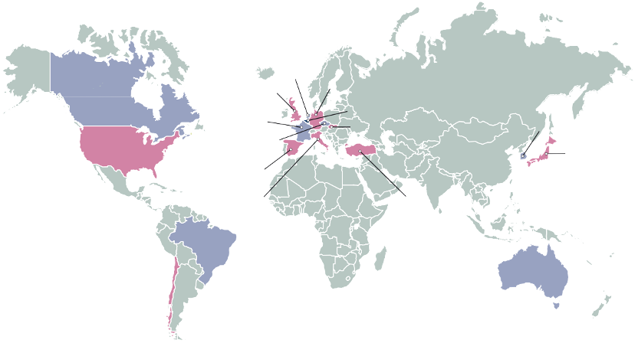
Пандемия COVID-19 не оказала существенного влияния на исследование PROpel, включая интерпретацию результатов^{1*}
Из всех пациентов, заболевших COVID-19, ни один не был вакцинирован в соответствии с определением «полной вакцинации», принятым для каждого вакцинного препарата, до постановки диагноза COVID-19²
Количество случаев COVID-19
Олапариб + абиратерон
Плацебо + абиратерон
n (%) | Олапариб + абиратерон (n = 399) | Плацебо + абиратерон (n = 397)
Случаи COVID-19, все степени тяжести | 33 (8,3) | 18 (4,5)
Случаи с ≥ 3 степени тяжести | 17 (4,3) | 8 (2,0)
Пациенты выздоровели/выздора-вливали от COVID-19 | 24/33 (72,7**) | 12/18 (66,7**)
Смертельные исходы, связанные с COVID-19 | 7/33 (21,2**) | 3/18 (16,7**)
Нидерланды
1, 2
Великобритания
1, 0
Германия (0)
Канада
1, 2
Франция
1, 1
Бельгия
Республика Корея (0)
Словакия (0)
Чешская Республика
3, 0
Япония (0)
США
5, 0
Испания
1, 1
Италия
3, 1
Турция
4, 3
Бразилия
13, 6
Чили
0, 2
Австралия (0)
В исследовании в группе пациентов, получавших олапариб и абиратерон, было зарегистрировано больше случаев COVID-19; причины этого дисбаланса слишком сложны для выяснения из-за различий в протекании пандемии в разных странах, а также в защитных мерах и ограничениях, введенных в различных регионах²
*Учитывались факторы снижения риска заражения Covid-19, связанные с проведением исследований и ведением пациентов²
**Процент пациентов с инфекцией COVID-19
1. Thiery–Vuillemin A, et al. Представлено на ASCO 3–7 июня 2022 года, Чикаго, штат Иллинойс Abstract 5019; 2. Clarke N, et al. New Engl J Med Evid 2022. doi:https://doi.org/10.1056/EVIDoa2200043

Slide 35


В исследовании PROpel у пациентов предварительно не определяли статус мутаций генов HRR и не стратифицировали по данному признаку, чтобы предотвратить систематическую ошибку при тестировании на данный биомаркер перед включением в исследование
Определение статуса мутации генов HRR у всех пациентов затруднено из-за сложностей с наличием и качеством образцов и методикой тестирования
Существовал риск дисбаланса в пользу пациентов с достаточным размером опухоли и/или наличием цоДНК
В исследовании PROpel предполагалось, что из-за большого размера выборки, популяция будет сбалансирована с точки зрения исходных характеристик
Таким образом, ретроспективное определение HRR статуса не повлияло на сбалансированное распределение пациентов с мутациями HRR и без них в исследуемую и контрольную группы
Предотвращение
систематической ошибки
Обеспечение сбалансированного распределения пациентов
цоДНК — циркулирующая опухолевая ДНК; HRR — репарация посредством гомологичной рекомбинации
Saad F, et al. Представлено на конгрессе ASCO GU 2022, 17–19 февраля, Сан-Франциско, Калифорния. Устный доклад 1; Clarke N, et al. New Engl J Med Evid Published June 3, 2022. DOI: 10.1056/EVIDoa2200043

Slide 36
В исследовании PROpel распространенность отдельных мутаций генов HRR была сходной с результатами исследования PROfound, а также других исследований пациентов с мКРРПЖ^{1–4}
Исследование PROpel: Частота мутаций генов HRR на основании комплексного тестирования в популяции пациентов с мКРРПЖ - 29%
(n = 778, пациенты с известным результатом комплексного тестирования)¹
Исследование PROfound: Частота мутаций генов HRR (герминальных и соматических), выявленных при скрининге пациентов с мКРРПЖ - 27,9%
(n = 2792 пациентов у которых было проведено успешное секвенирование)²
только BRCA2: 7,5 %
только BRCA2: 8,7 %
только BRCA1: 1,2 %
только BRCA1: 1,0 %
только ATM: 6,3 %
только ATM: 5,9 %
только CDK12: 5,1 %
только CDK12: 6,3 %
только CHEK2: 2,4 %
только CHEK2: 1,2 %
Гены с низкой частотой
встречаемости: 2,5 %
только PPP2R2A: 1,0 %
Гены с низкой частотой
встречаемости: 1,7 %
Сочетанные мутации
генов: 4,0 %
Мутаций генов HRR не выявлено: ~72,1%
Сочетанные мутации генов: 2,1 %
Мутаций генов HRR не выявлено: ~71,0 %
Статус HRRm определялся по результатам комплексного тестирования, включающего анализ опухолевой ткани и цоДНК
HRR — репарация ДНК посредством гомологичной рекомбинации; HRRm — мутации генов репарации ДНК посредством гомологичной рекомбинации; мКРРПЖ — метастатический кастрационно-резистентный рак предстательной железы
1. Armstrong AJ, et al. Представлено на конгрессе ESMO 9–13 сентября 2022 г., Париж, Франция. Стендовый доклад 1370P; 2. de Bono J, et al. Стендовый доклад представлен на Конгрессе Европейского общества специалистов по лекарственной терапии злокачественных опухолей (ESMO); 27 сентября – 1 октября 2019 г.; Барселона, Испания. Стендовый доклад 847PD; 3. Hussain M, et al. Clin Cancer Res. 2022;28:1518–1530; 4. Pritchard CC, et al. N Engl J Med. 2016;375:443–453

Slide 37
Увеличение медианы рВБП при применении олапариба с абиратероном отмечалось независимо от статуса мутаций генов HRR
 | Олапариб + абиратерон (n = 399) | Плацебо + абиратерон (n = 397)
Статус мутации НRR Наличие мутации генов HRR Отсутствие мутаций генов HRR Статус мутации генов НRR неизвестен | 111 (27,8) 279 (69,9) 9 (2,3) | 115 (29,0) 273 (68,8) 9 (2,3)
Количество
пациентов, n
Медиана рВБП,
мес.
ОР (95% ДИ)
Статус мутации НRR
Наличие мутации генов HRR
13,9
0,50 (0,34‒0,73)
226
НД
Отсутствие мутаций генов HRR
19,0
0,76 (0,60‒0,97)
570
24,1
0,1
1
10
В пользу комбинации олапариб + абиратерон
В пользу комбинации плацебо + абиратерон
ДИ — доверительный интервал; ОР — отношение рисков; мес — месяцы; НД — не достигнуто; рВБП — выживаемость без радиологического прогрессирования.
Saad F, et al. Представлено на конгрессе ASCO GU 2022, 17–19 февраля, Сан-Франциско, Калифорния. Устный доклад 1; Clarke N, et al. New Engl J Med Evid Published June 3, 2022. DOI: 10.1056/EVIDoa2200043

Slide 38
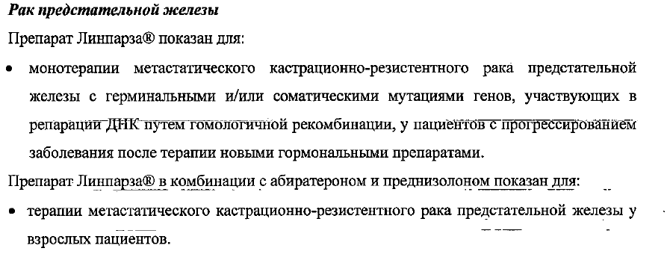
Линпарза® (таблетки, покрытые пленочной оболочкой, 100 и 150 мг) показания к применению в раке предстательной железы в России:

Slide 39
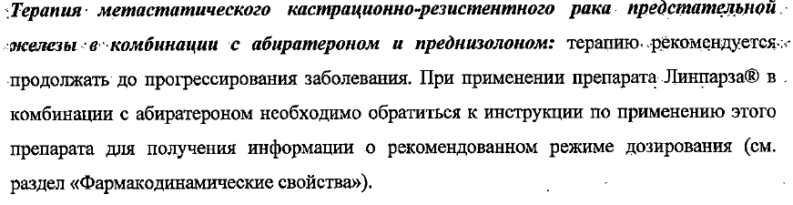
Линпарза® продолжительность терапии в раке предстательной железы в России:

Slide 40
Спасибо за внимание

